Slide 1
教育部
110學年智慧晶片應用與聯網技術
(110-5460)
課程推廣計畫分享
課程：110-2 「神經網路加速技術」
任課教師：黃宗柱
2022/04/04

Slide 2
大綱
專題式學習(PBL)推廣課程規定
專題題目規劃原則
專題式學習(PBL)規劃

Slide 3
Syllabus of 109-1 NNA
Overviews and Background (3hr)
  Installation and online platforms
  Simple NN examples
  Python/Tensorflow/Keras
  Terminology and Metrics
Basics and Reviews (3hr)
  programming and scripting
  linear algebra and number theory
  probability and statistics, differential
Model Types and Selection (3hr)
Computer Architecture and Hardware Accelerators (3hr)
  CPU, GPU, GPGPU, NPU, VPU, TPU
  FPGA, AI-SoPC
  Data Flow Graph and Optimization
Memory Access Techniques (3hr)
  Allocation of Conventional Memory
  Direct Memory Access
  CUDA
  Computing in Memory
Residue Number Systems (6hr)
  Linear Algebra and Number Theory
  Overflow-aware VPA
  Approximate RNS
Approximate Computing (6hr)
  Naturally approximating: analogue and binary truncation
  TCB/BCB Approximating for Batch Learning
  Range LUT using Range CAM
Pruning and Self-Healing (6hr)
  Random dropping
Labeling Acceleration: Generative Adversarial Networks (3hr)
Structure Mapping for Parallelization (3hr)
  Technology Mapping: Logic and Modular
  MAC, FMA
  Deep stacking network
Model Compression and Optimization (3hr)
Analogue Neural Networks (4hr)
  RRAM, MRAM, Charge Cap, OTA
Meta Learning (2hr)
  One-shot learning
  On-line Reconfiguration
  Kohonen Self-Organizing Machine
  NN Design Learning : learn to learn

Slide 4
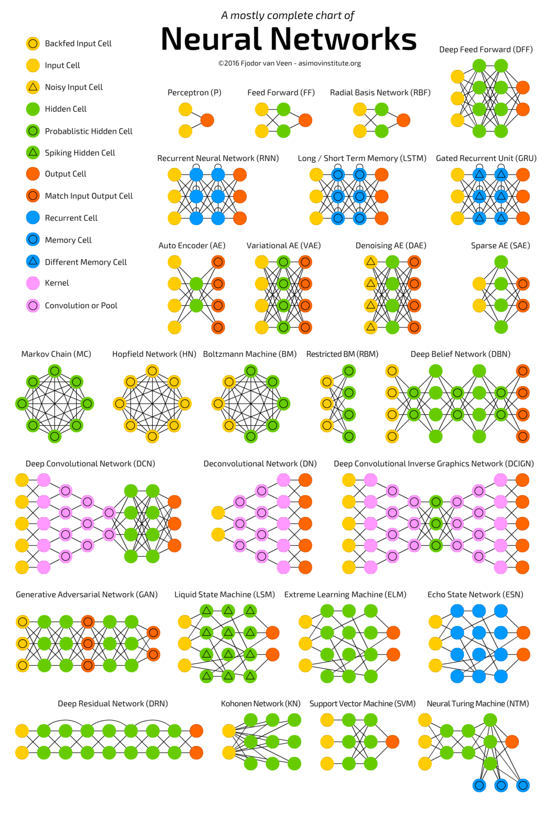
A Comprehensive Guide to NN Types
Perceptron
Feed Forward Neural Network
Multilayer Perception (MLP)
  extension of perception NNs
Convolutional Neural Network
  Faster Region-CNN
Radial Basis Function Neural Network
Recurrent Neural Network
LSTM –Long Short-Term Memory
Sequence to Sequence (S2S)
  a sequence-to-sequence model consists of two recurrent neural networks: an encoder that processes the input and a decoder that produces the output.
Modular Neural Network
https://towardsdatascience.com/the-mostly-complete-chart-of-neural-networks-explained-3fb6f2367464

Slide 5
109-1 本課程基礎與發展工具
AISOC Automotive Chips
Xilinx Vitis
Synposys HLS
Vivado
HLS
Cell-based
Design
Pynq-z2
Jupyter Lab
Spyder
神經網路
加速技術
C-程式設計
EDA Script
Python程式
FPGA
Verilog HDL
邏輯設計
Computer
Vision
演算法
Digital Image
Process
數論
線性代數
機率與統計學

Slide 6
110智慧晶片應用與聯網技術課程推廣計畫
模組代號 | 模組名稱 | 模組時數 | 發展聯盟
A-3 | 物聯網通訊及網路安全技術 | 10 | 智慧物聯基礎 技術聯盟
A-4 | 物聯網系統安全技術 | 9
*A -6 | 物聯網感測器軟硬體平臺與應用 | 12
*A-7 | 人工智慧視覺感知運算系統模組 | 12
B-1 | 家電與能源管理應用開發模組 | 12 | 智慧空間電子 應用聯盟
B-2 | 居家照護之影像辨識和跌倒偵測應用開發模 組 | 12
B-4 | 深度學習時空間資料探勘 | 12
B-5 | 生醫穿戴式裝置開發課程模組 | 12
*C-2 | 深度學習於智慧汽車應用 | 9 | 智慧運輸電子 應用聯盟
*D-2 | 智慧農業與 ICT 整合應用 | 9 | 智慧製造電子 應用聯盟
D-3 | 物聯網技術於智慧水產養殖之應用 | 12(含6小時實驗)
*D-4 | 工業物聯網通訊與雲端軟體平臺整合 | 9
*D-7 | 工業4.0智慧影像分析與應用 | 9
E-1 | 自動駕駛 ROS 開發使用課程模組 | 9 | 無人載具人才 培育計畫
E-2 | 自動駕駛虛擬模擬軟體課程模組 | 9

Slide 7
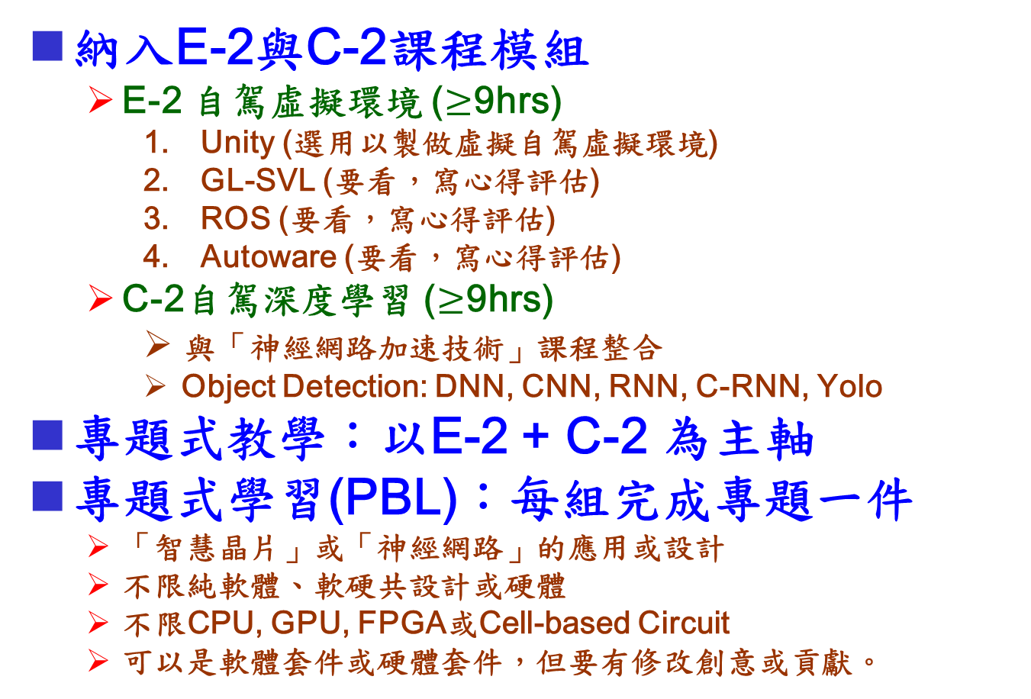
推廣課程規定
納入E-2與C-2課程模組
  E-2 自駕虛擬環境 ($≥$9hrs)
    Unity (選用以製做虛擬自駕虛擬環境)
    GL-SVL (要看，寫心得評估)
    ROS (要看，寫心得評估)
    Autoware (要看，寫心得評估)
  C-2自駕深度學習 ($≥$9hrs)
    與「神經網路加速技術」課程整合
    Object Detection: DNN, CNN, RNN, C-RNN, Yolo
專題式教學：以E-2 + C-2 為主軸
專題式學習(PBL)：每組完成專題一件
  「智慧晶片」或「神經網路」的應用或設計
  不限純軟體、軟硬共設計或硬體
  不限CPU, GPU, FPGA或Cell-based Circuit
  可以是軟體套件或硬體套件，但要有修改創意或貢獻。

Slide 8
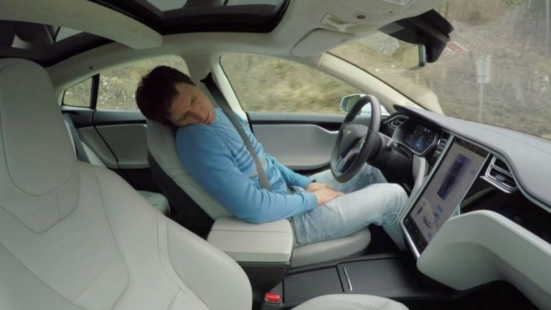
Autopilot
Man Caught Sleeping In Tesla Autopilot Mode Speeding At 90mph
(Source: https://fossbytes.com)

Slide 9
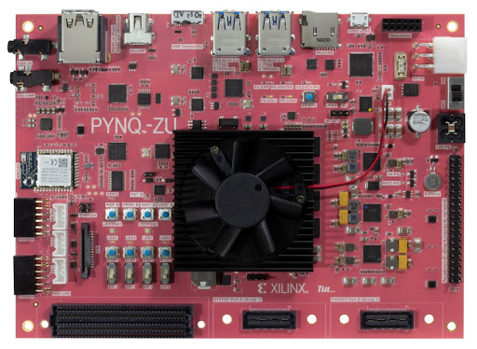
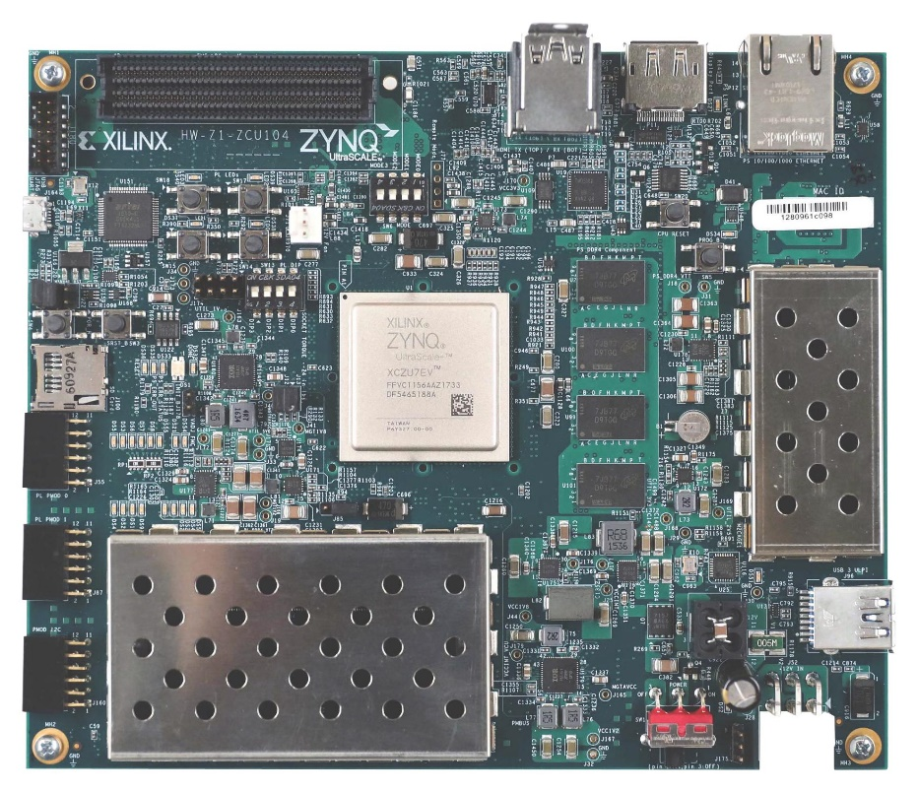
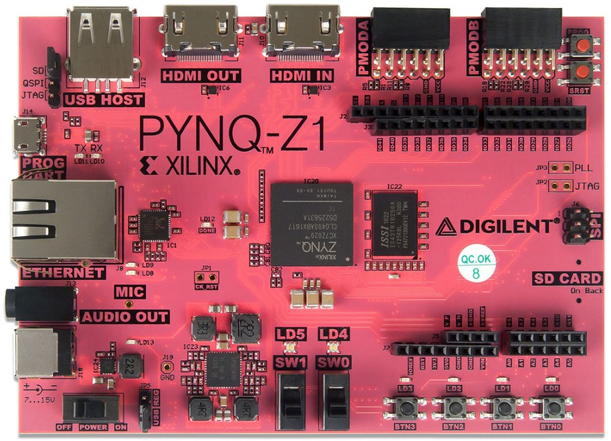
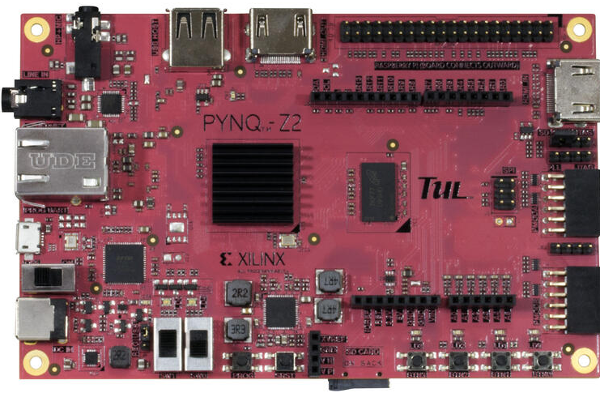
MPSoC全可編程系統晶片
~ Raspberry-Py (A9x2) + zynq7000 w/ Ubuntu 18.04 ➔ Pynq
Reduced Ambus ➔ AXI4 w/ Lite & DMA Stream
Z7020~Artix-7: 866MHz, 80DSP, 17kLUT, 28kLC, 35kFF, 2MbBRAM
~NT$6k

Slide 10
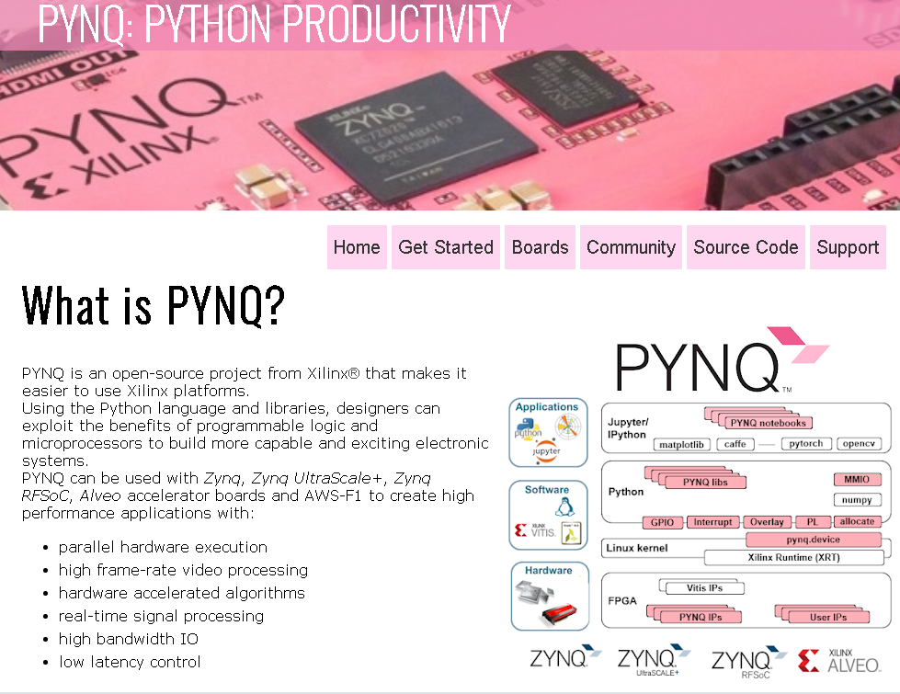
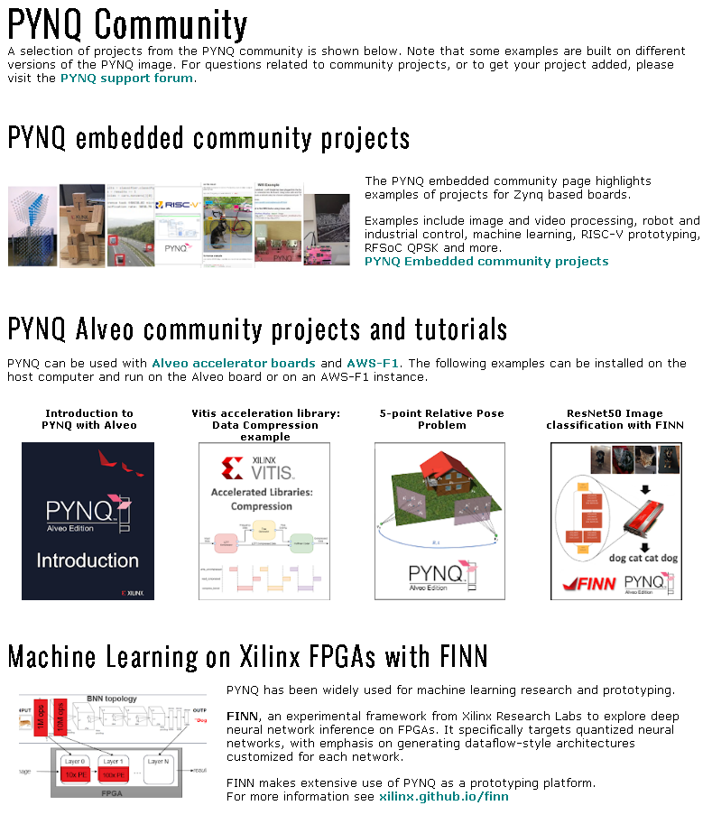
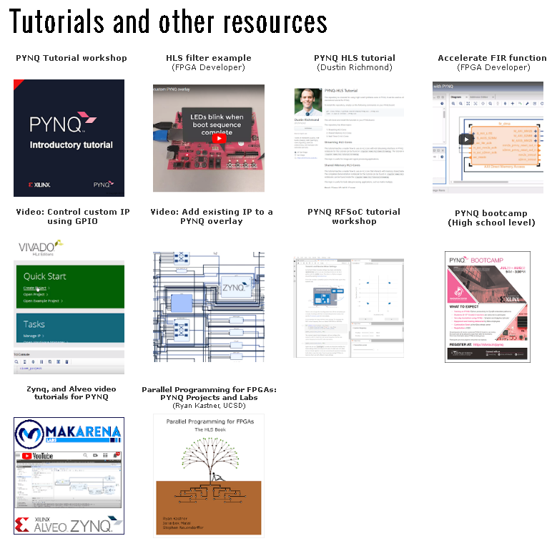
網路上支援的教材(1/3)
http://www.pynq.io

Slide 11
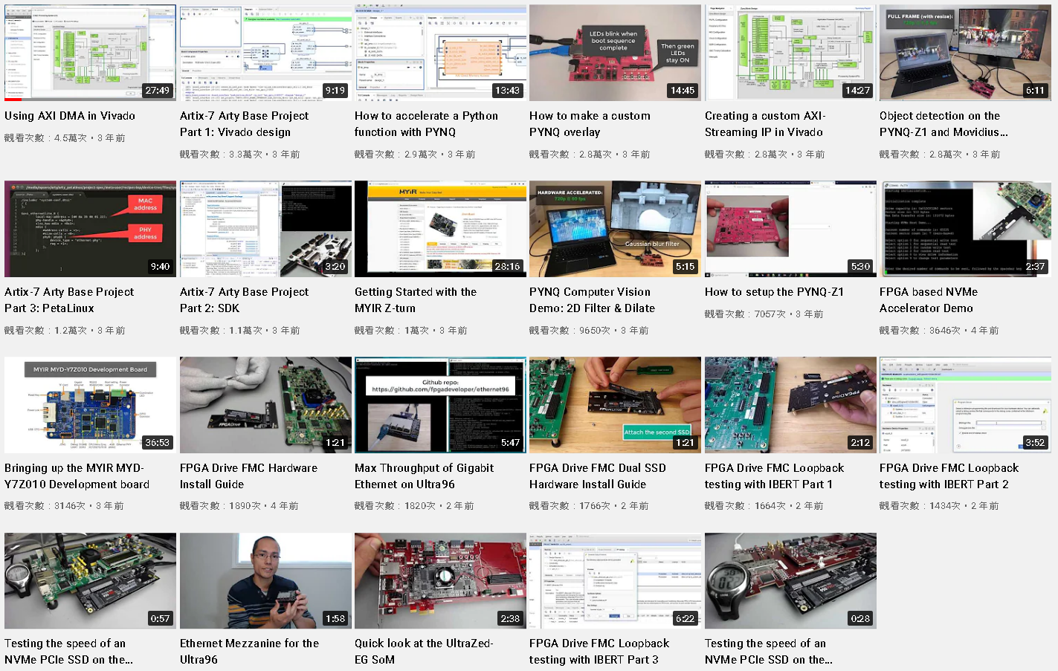
網路上支援的教材(2/3)
FPGA Developer on Youtube

Slide 12
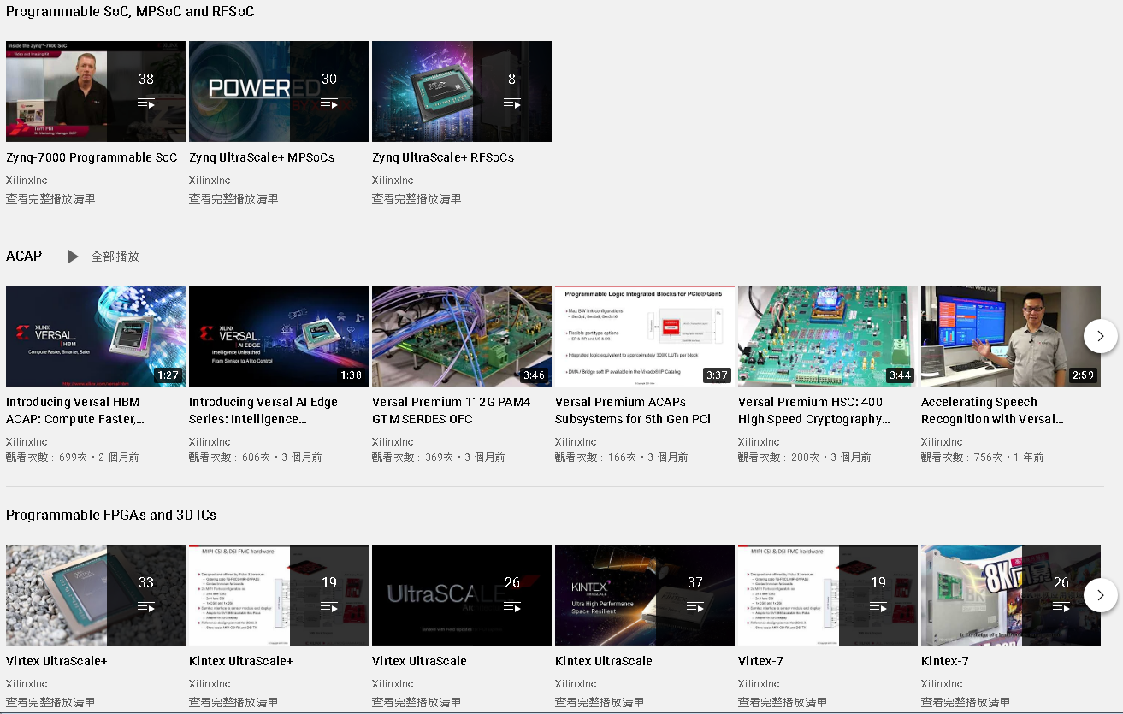

網路上支援的教材(3/3)
https://www.youtube.com/user/xilinxinc

Slide 13


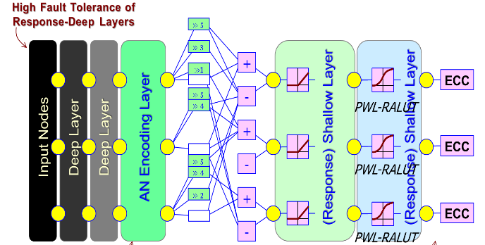
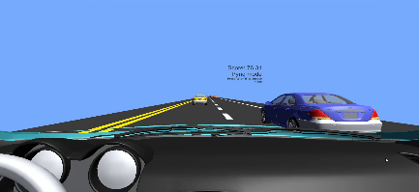
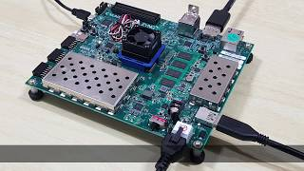
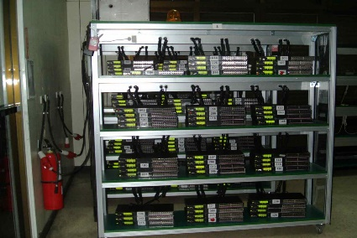
110-2 專題式學習(PBL)專題規畫
Error Insertion
MOST-110-2221-E-018-017
TAIWAN Online
E-2
AN-TCBNN
(HLS + Vivado)
Dataset
Resolution
Analysis
PYNQ
MOST-109-2224-E-007-006
ZCU104
Quantization
Synthesis
支援
技轉
Region Prop.
C-2
AN-RRNS
Dynamic-Range
Analysis
輝達系統
MOST-109-2221-E-018-019
+Any Accelerating Technique
+Any Reliable Design
Aging Acceleration

Slide 14
110-2 課程規劃
週次 | 上課 | 教 學 與 作 業 進 度 | 使用模組代號及使用單元
1 | 111/2/22 | 類神經網路概論與基礎複習；伺服器連線使用 Lab.1: Anaconda, Markdown, Python, Matmul | 彰化師大AI教師成長社群提供
2 | 111/3/01 | Anaconda/Jupyter/Colab介紹；類神經網路應用 Lab.2: 使用Keras/Tensorflow之辨識應用, Yolo | 彰化師大AI教師成長社群提供
3 | 111/3/08 | Xilinx HLS/Vivado及PYNQ開發板介紹與使用 Lab.3: Linear Regression, 2-input Classifier | http://pynq.io
4 | 111/3/15 | Types and Issues of Neural Networks Lab.4: Derivation/Exercise on backpropagation | 註2
5 | 111/3/22 | GPU, NPU, VPU, CPU-based Acceleration Lab.5: Low-Variance Pre-Training Acceleration | 業界講師授課
6 | 111/3/29 | Residue Number System-based NN Acceleration Lab.6: AXI-Lite IP design of a MAC | 註2
7 | 111/4/5 | Matrix-Operation-based Pruning Techniques Lab.7: AXI/DMA Stream IP deisgn of Matmul | 業界講師授課
8 | 111/4/12 | Model Quantization, Approximation, Comparession and Optimization Lab.8: HLS/ap_fixed Quantization Example | 註2
9 | 111/4/19 | Unity及LGSVL安裝；期中考；期末專題講解 Lab.9: TCBNN Quantization | 註3
10 | 111/4/26 | 自動駕駛 3D 模擬環境之介紹與使用 Lab.10: 以Unity設計3D 兩車交會 | E-2:單元1 註4
11 | 111/5/03 | 自動駕駛 3D 模擬之環境建構基礎與實務 Lab.11:以LGSVL加入建構地圖 | E-2:單元2 註4
12 | 111/5/10 | 3D 模擬環境為基礎之自駕車系統開發 Lab.12:自行以Unity/LGSVL開發簡易賽車遊戲 | E-2:單元3 註3
13 | 111/5/17 | 一段式物件偵測/快速物件偵測/小物件偵測 Lab.13:上述行車與軌跡偵測 | C-2:單元1 註5、註9
14 | 111/5/24 | pruning / quantization / low-rank approximation Lab.14:Unity/Serial Port接收Pynq-z2自駕訊號 | C-2:單元2 註6
15 | 111/5/31 | low complexity model/dynamic model execution Lab.15:LGSVL接收介面使用。 | C-2:單元3
16 | 111/6/7 | Case Study: 以Pynq-z2整合C-2模組與E-2模組完成自駕範例。期末專題疑難解答。 | 自行研發模組
17 | 111/6/14 | 神經網路加速器之測試、安全與容錯設計；期末專題疑難解答。 | 自行研發模組
18 | 111/6/21 | 神經網路可靠加速系統“TAIWAN Online”介紹；期末專題影片Youttube公開評分展示 | 自行研發模組

Slide 15
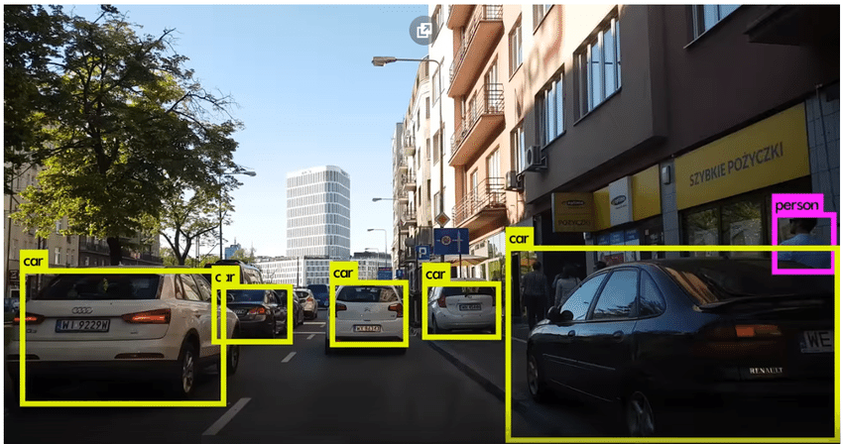

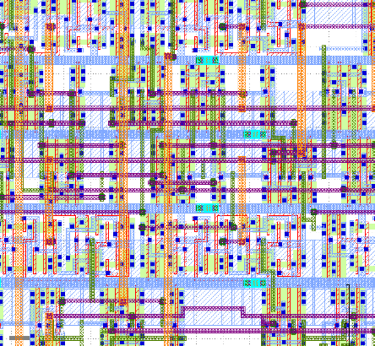
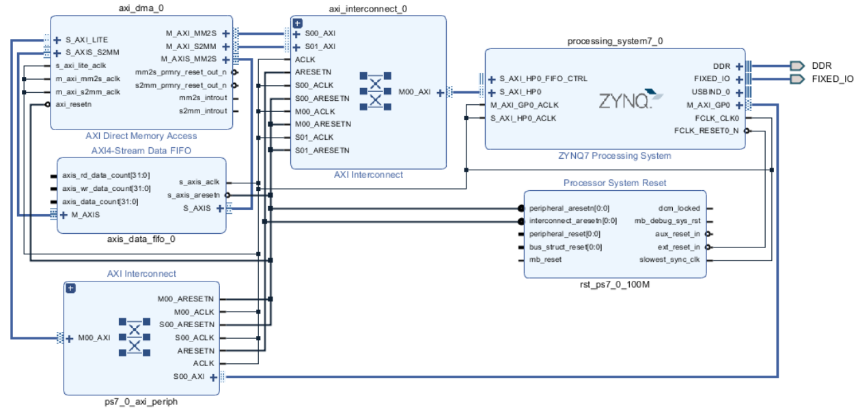
高階應用Tutorials以激發學生興趣
感謝校長和王可文老師的教材，第1-2週用以激發學生興趣。
挑選與自動駕駛相關的YOLO4, SSD做人臉辨識、車輛辨識等。
第1-2週
`
第19週
model = keras.Sequential( )
Keras
AISoC
tf.multiply(x,y,name)
tf.Session().run()
Tensorflow
Cell-Based
np.outer(W, A)
np.matmjul(X, Y)
Numpy
HLS Verification
#include “systemc.h”
#include “ap_fixed.h”
x = a x w + b
y = f(x)
Arithmetics
Vivado IP Design
assign x = a * w + b;
Logistic U1(Y, X);
RTL Codes
Digital VLSI Design

Slide 16
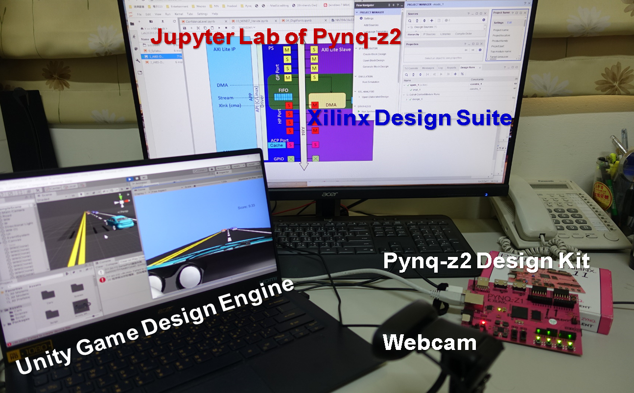
110-2本課程基本實驗環境

Slide 17
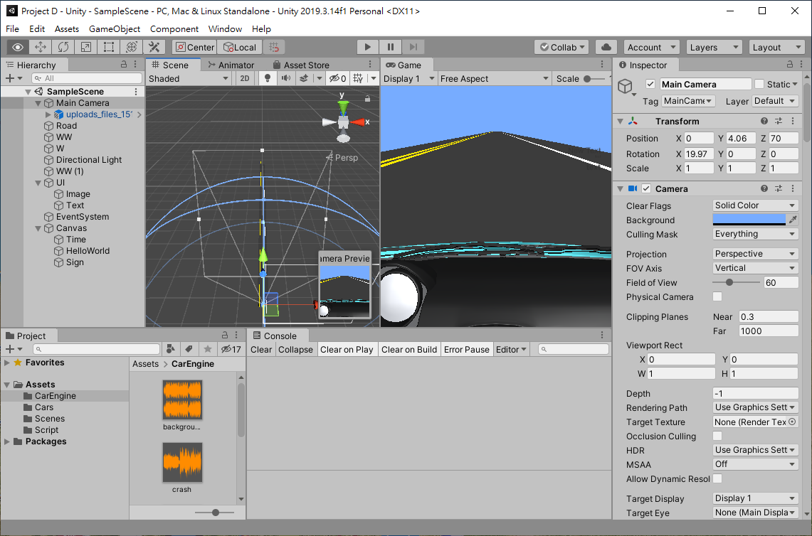
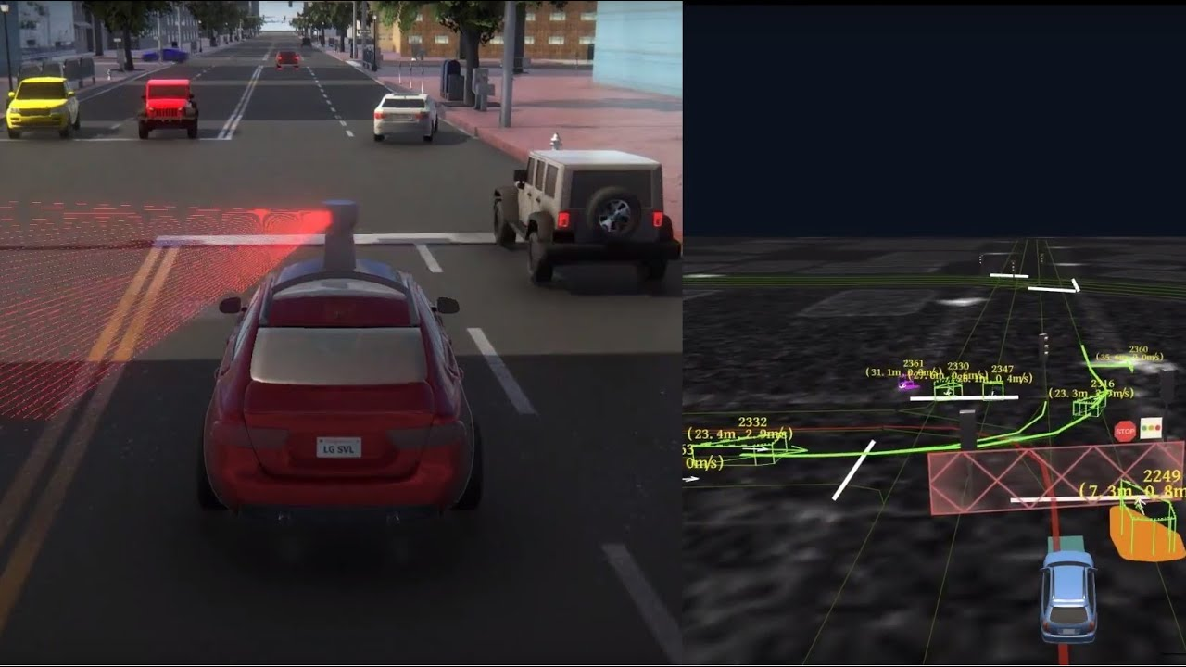
Unity & LG-SVL
Unity
LG-SVL

Slide 18
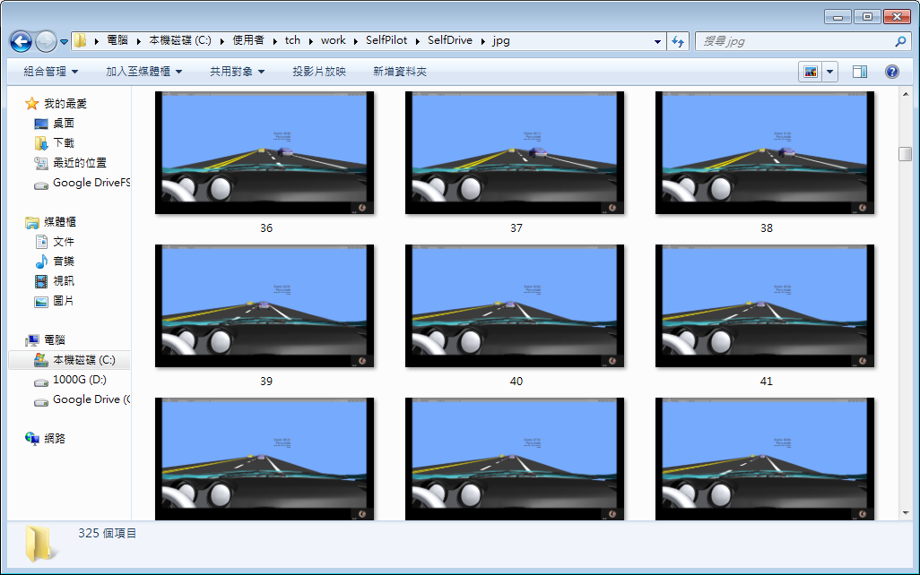
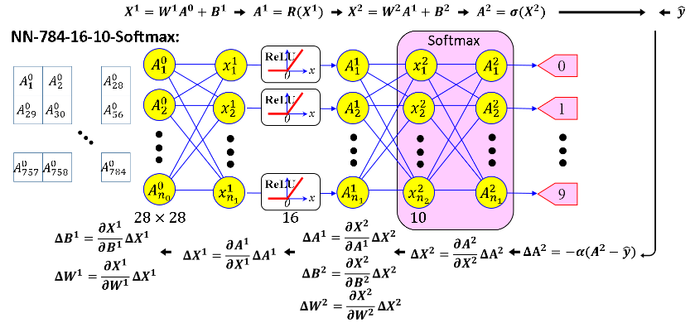
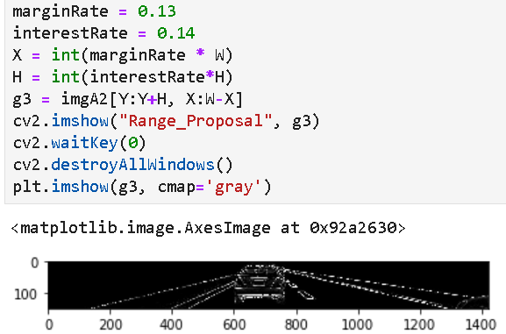
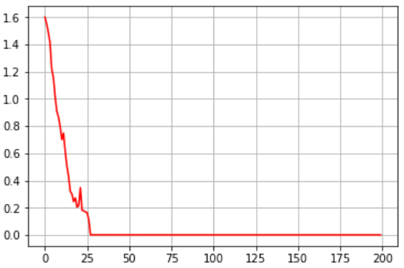
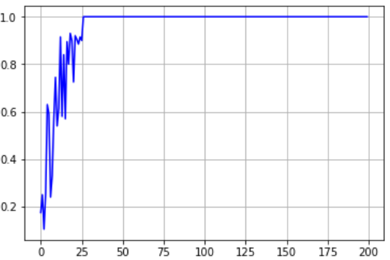
110-2本課程基本實驗環境
Camera
Filter
Region Prop.
NN Design
Training

Slide 19
對照實驗專題式學習Cont. Exp. PBL
對照組 (教學提供範例) | 採用技術 | 實驗組 (修改或設計)
學生自行設計或 教學提供範例 | 上課所教之剪枝、近似、優化、簡化、容錯、壓縮、建構或自行研習之方法 | 建構一智慧車駕應用環境且能突顯對照差異之Scenario 場景實驗
分析成本 | 分析或說明所造成的成本： 時間、功耗、面積、容易錯誤老化或危險性等。
分析貢獻效益 | 分析或說明所獲得的貢獻效益： 加速、省電、縮小化、可靠性或安全性等。
表達能力 | 選擇拍攝影片掛在Youtube上，或是進行簡報說明心得。

Slide 20
對照實驗專題式學習Cont. Exp. PBL
手駕環境資料集建構 (Unity/LGSVL) :模組E-2
自駕神經網路建構: 原本課程內容 (DNN, RNN, RCNN)
量化加速技術:原本課程內容
神經網路之邏輯錯誤分析:錯誤植入電路
自駕車之可靠設計：神經網路之容錯技術
神經網路之老化分析: 老化加速模擬與崩應技術
自駕車之緊急應變系統：神經網路之老化監測

Slide 21
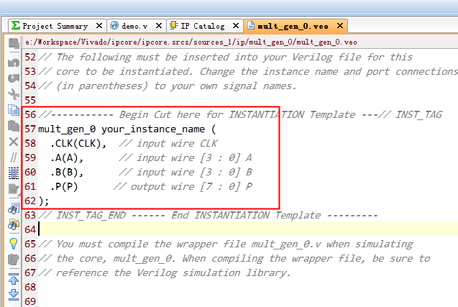
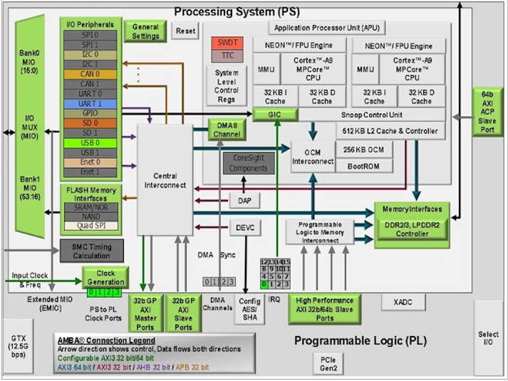
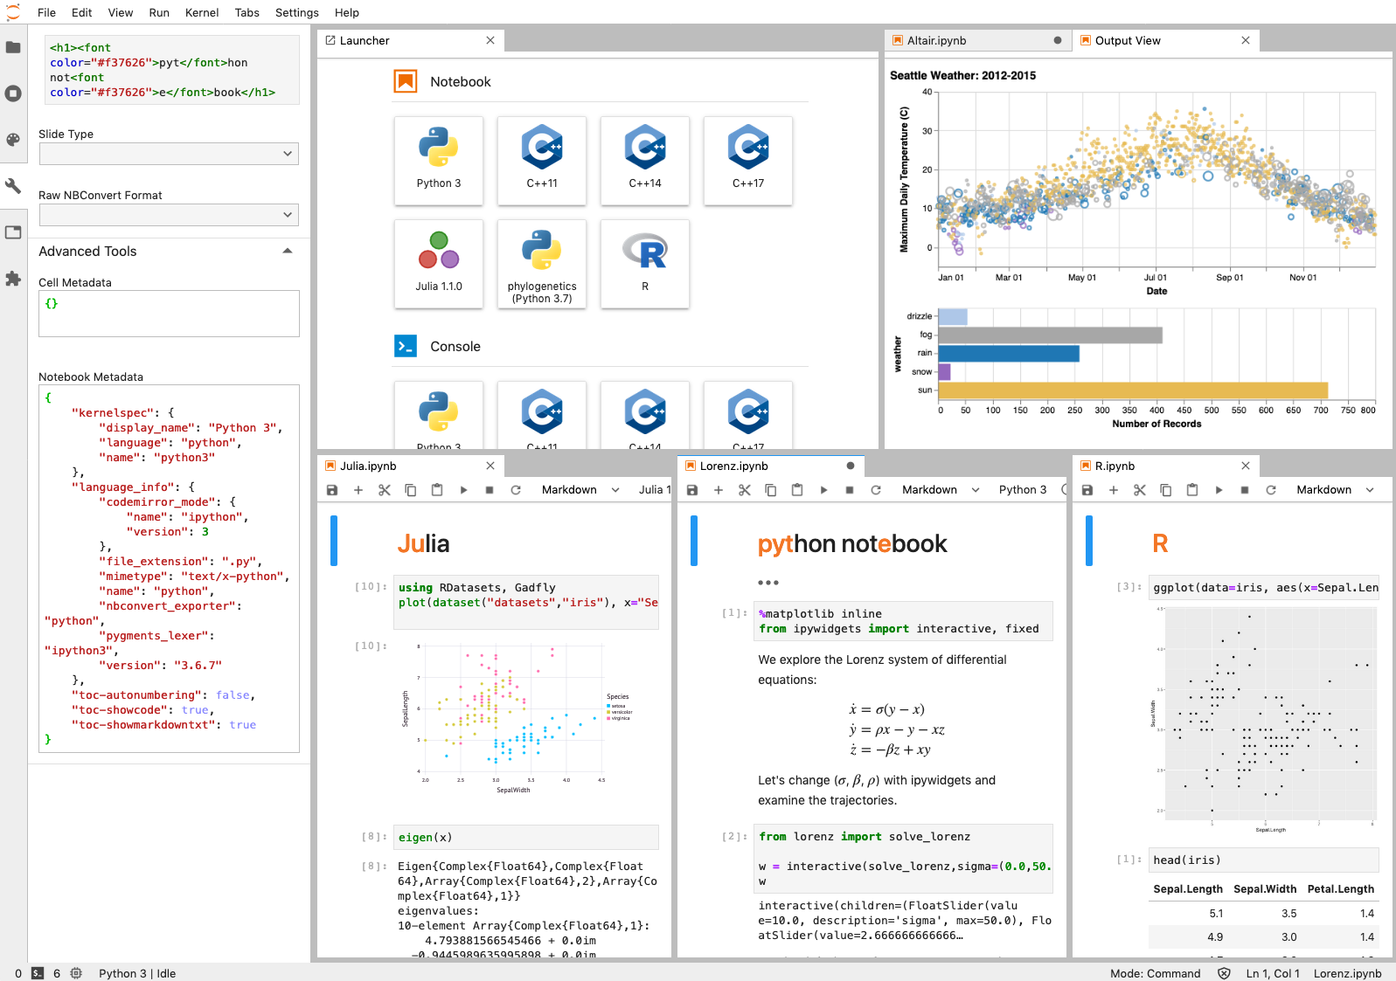
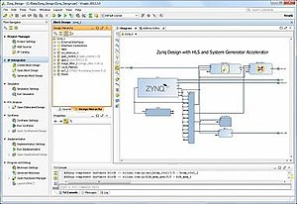
SDK C, Python ⬄ Vivado (v) & HLS C++

Slide 22
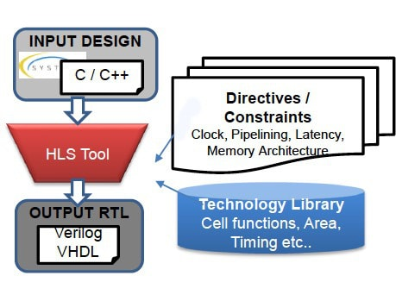

Cell-Based Design Flow
Design Compiler
IC
Compiler

Slide 23
範例(1)：智慧自駕深度學習
需求硬體系統：PC or Notebook
需求軟體系統：能設計動畫及計算神經網路之任意軟體，如Visual C++, C#, Unity等。
優點：純軟體環境，比較單純；Unity新版已提供Tensorflow
缺點：a. 軟體可抄短路，需秀code方能取信; b. 可參考網址很多，需有創意;c.通常模擬學習過程，耗時過長，需慢拍快放錄製過程。
說明：常需畫出感測線
參考： https://www.youtube.com/watch?v=yjrxokMq8Rk; https://www.youtube.com/watch?v=Aut32pR5PQA

Slide 24
範例(2)：智慧自駕深度學習
需求硬體系統：MPSoC, 如Pynq-z2 (單卡)發展後儘以HDMI接螢幕
需求軟體系統：Pynq-z2內之Python3
優點：單卡發展工具，可軟/硬或共設計；
缺點：發展系統仍需PC/Vivado協助
說明：仍需檢驗Codes
參考：https://www.youtube.com/watch?v=rOKRouSSD6M

Slide 25
範例(3)：智慧自駕深度學習
需求硬體系統：PC or Notebook, Pynq/Zynq7
需求軟體系統：Python, Vivado Design Suite。
說明：容易由外觀看出自駕或手駕
參考：

Slide 26
範例(4)：(在Pynq Community尋找參考)
需求硬體系統：MPSoC, 如Pynq-z2 (單卡)發展後儘以HDMI接螢幕
需求軟體系統：Pynq-z2內之Python3
優點：單卡發展工具，可軟/硬或共設計；
參考：http://www.pynq.io/community.html

Slide 27
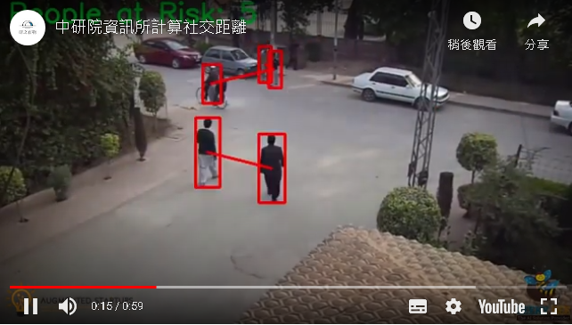
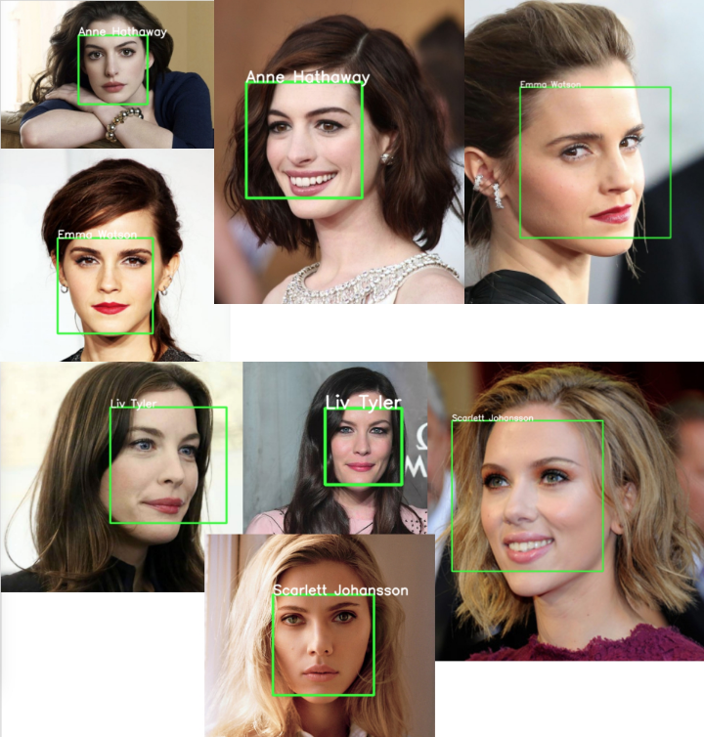
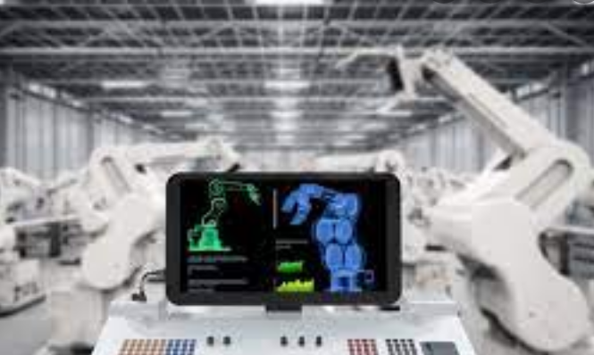
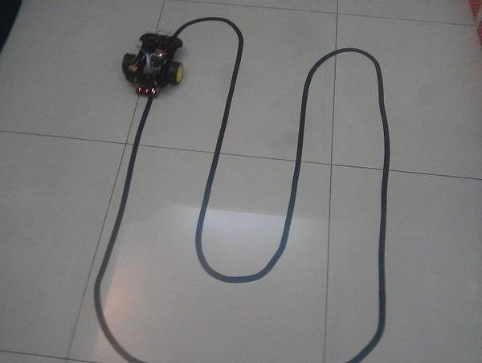
範例(5)：(其它)
(應用, 設計) x (智慧感知, 神經網路)之一
不限定使用Pynq卡, 僅Arduino亦可,甚至只用筆電, 亦可加Compute Stick (Movidius, Myriad等)
參考：Yolo點名系統, 社交距離警告系統

Slide 28
Unity 介紹
安裝 Unity Hub: https://unity3d.com/get-unity/download
開啟Unity Hub, 安裝長期穩定建議版Unity 2020.3.xx
「3小時製作一個遊戲」 https://www.youtube.com/watch?v=nPW6tKeapsM
參考免費三維建模：https://free3d.com/3d-models/car
知名三維建模：https://sketchfab.com
Unity3D快速教學：https://www.youtube.com/watch?v=7_JdDUGmLL0
Unity載入 不同軟體的建模(.blend, .3dmax, .fbx)時，material還在，但顏色可能被洗去，再自行配色
設計並改善現有自駕虛擬遊戲: 可參考教材網站之Project D_3.0_FinalExe.zip

